Slide 1
毋忘九一八，凝铸爱国心
教育局课程发展处
个人、社会及人文教育组
2022

Slide 2
*由于部分内容涉及战争时的残酷场景， 教师在使用本教材时，须因应学生年龄级别、 学习进度及其他校本情况，适当地剪裁或选用。

Slide 3
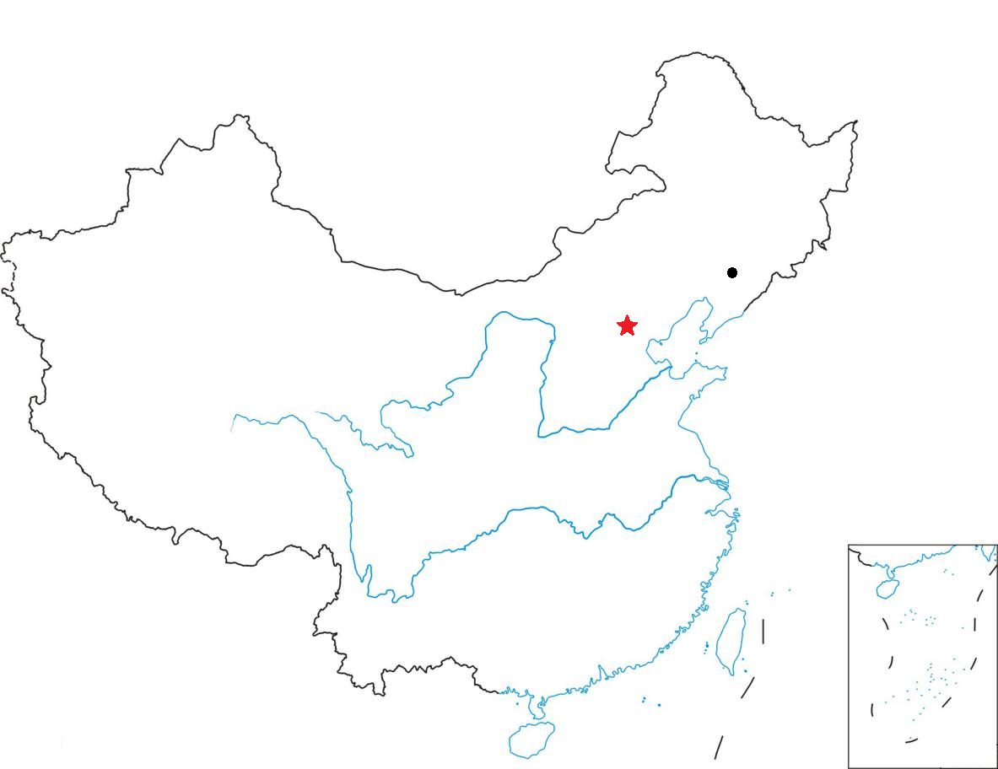
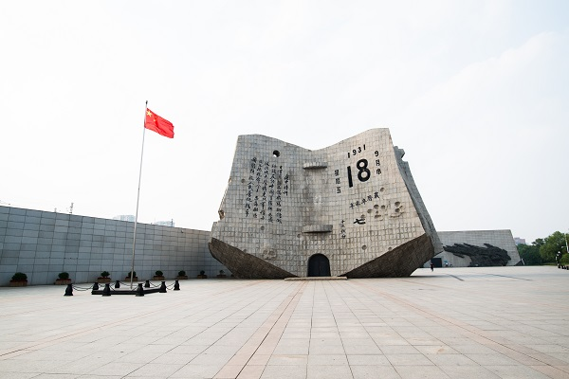
中国辽宁省沈阳市内有一座九一八历史博物馆。馆前的残历碑记载着一段关于1931年9月18日在中国东北发生的抗战历史。
图片来源： http://ghzy.hangzhou.gov.cn/art/2020/8/28/art_1228962741_55770518.html
https://www.ccdi.gov.cn/yaowen/202009/t20200918_225761.html

Slide 4
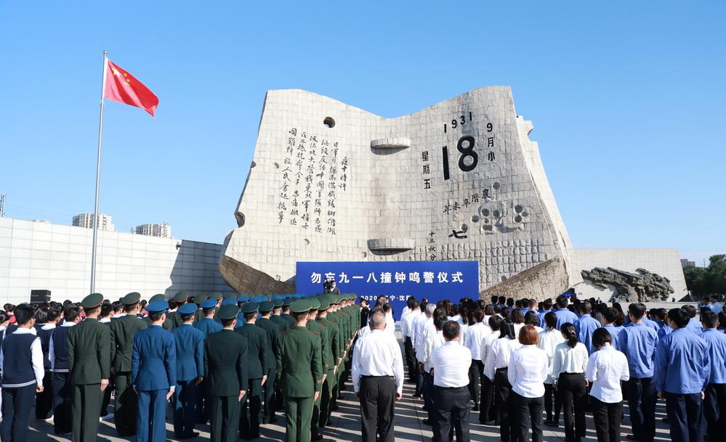
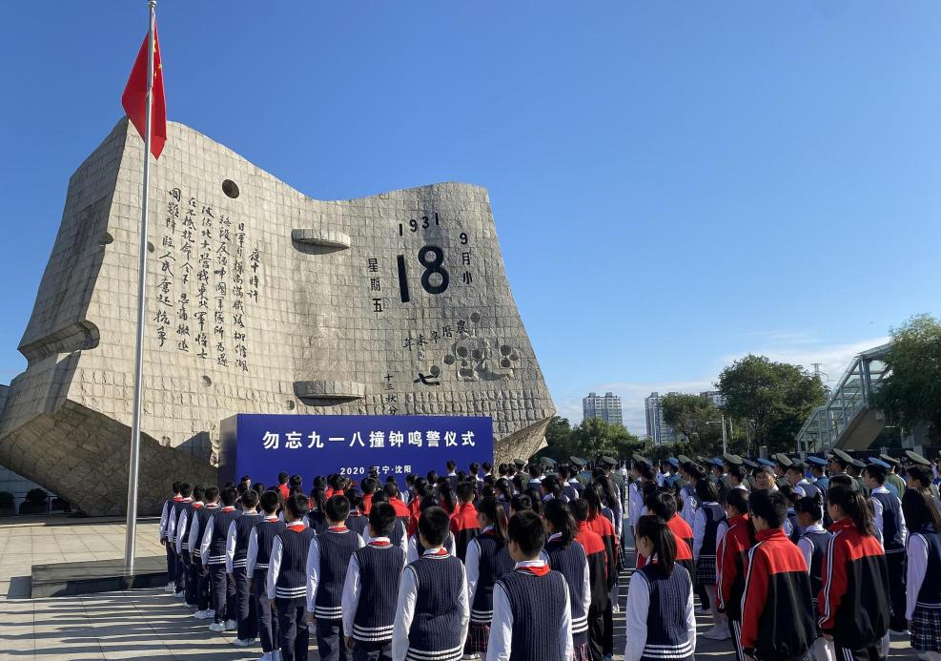
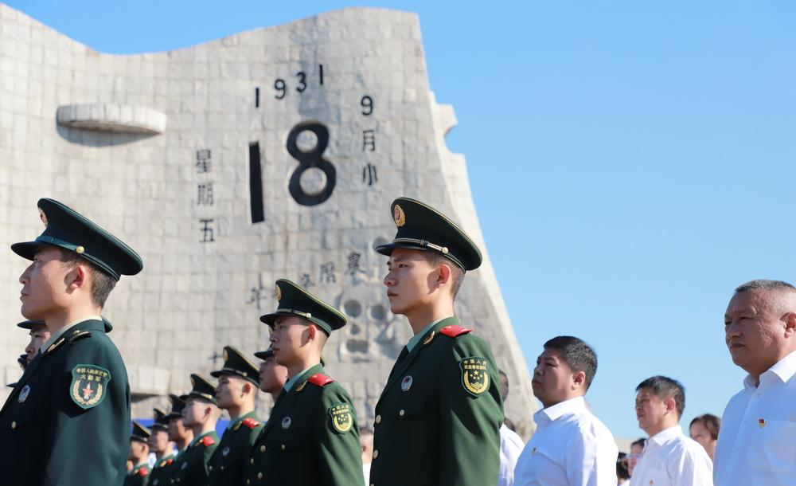
每年9月18日，这里都会举办纪念九一八事变的活动。
学生、军人、社会各界人士列队整齐，庄严肃穆。
图片来源： http://pic.people.com.cn/BIG5/n1/2020/0918/c1016-31867016-2.html
https://photo.cctv.com/2020/09/18/PHOAWOfbrubuC8ewcEWHdGNU200918.shtml#rKJ4yvomb4SO200918_1

Slide 5
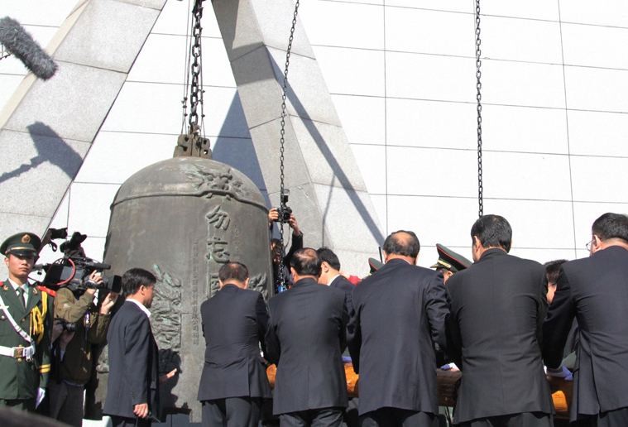
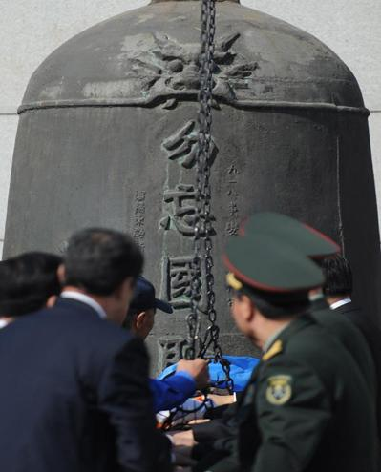
民众代表和官员举行撞钟鸣警仪式，撞钟14下、鸣警3分钟。
图片来源： http://www.chinanews.com/tp/hd2011/2011/09-18/66059.shtml
http://www.chinanews.com/gn/2014/09-18/6606465.shtml

Slide 6
思考站： 1. 警钟上刻有「勿忘国耻」，「国耻」是指甚么？ 2.「撞钟14下」有何含意？

Slide 7
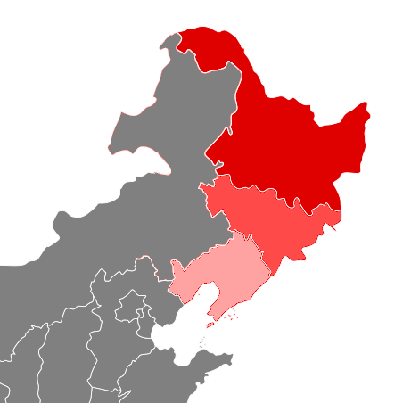
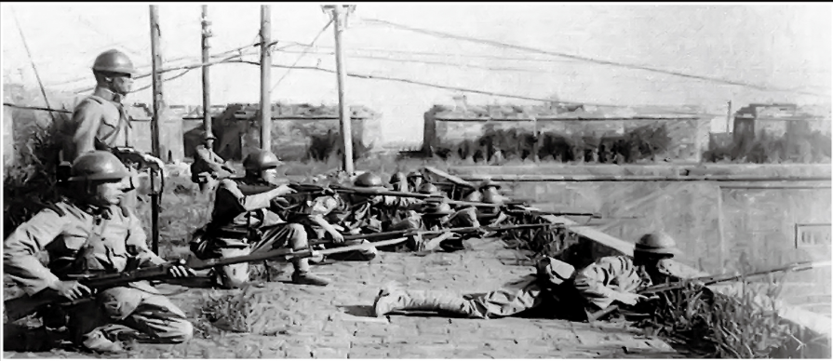
1931年9月18日，驻中国东北的日本关东军在沈阳柳条湖附近，炸毁了南满铁路的其中一段，并诬称铁路被中国破坏。随后，日本向中国东北军的驻守地和沈阳城发动大规模攻击，并在其后四个月间占领整个东北，史称九一八事变。
历史补充站
黑龙江
吉林
辽宁
沈阳
黑龙江、吉林、辽宁是中国东北的三个省份，合称「东北三省」。九一八事变后，日本进占中国东北，这些省份相继陷落。
南满铁路：原为1897—1903年沙俄在中国东北境内筑建的中东铁路的一部分。 日俄战争后，为日本所占，改称南满铁路。

Slide 8
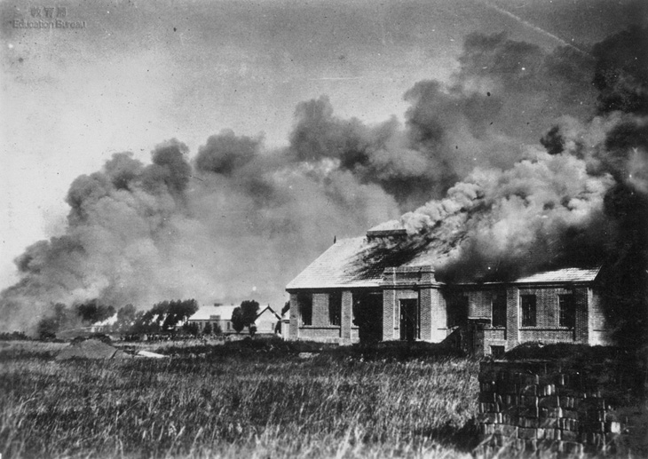
日军轰炸东北
1931年九一八事变爆发后，日军向东北全境发动攻击，图为9月28日日军轰炸辽宁省红顶山中国军营的情形。

Slide 9
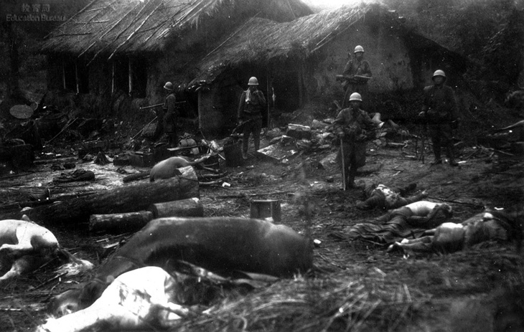
日军侵略暴行
1931年底，日军在东北进行清乡，图为日军炮轰后进入村庄里，地上躺着的是被炸死的无辜百姓和牲畜。
照片可能会令人情绪不安，敬请留意。

Slide 10
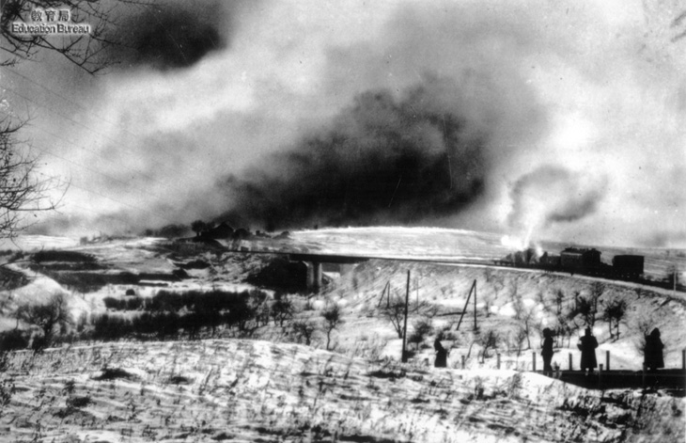
中国军队狙击日军
1931年底，日军进攻东北各大城市。面对日军的侵略，东北军民奋起反抗。图为中国军队狙击日军火车的情形。

Slide 11
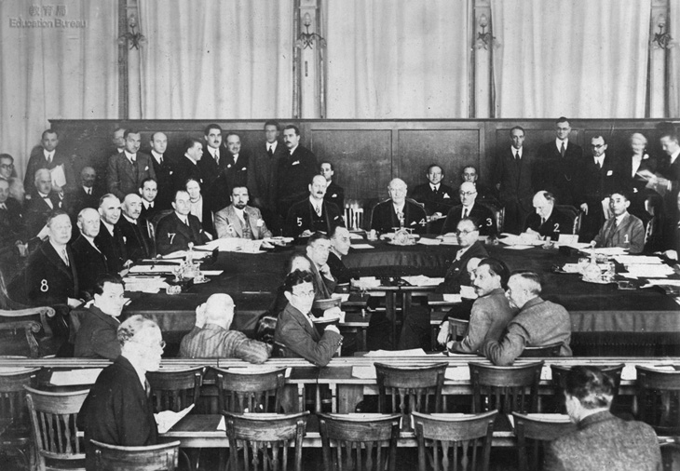
九一八事变爆发后，国际联盟于1931年10月15日召开紧急会议，讨论中国代表施肇基（左边标示8号者）所提出谴责日本的侵略案。国际联盟经调查及讨论后决议日本入侵中国东北的军事行动并不合法。其后，日本退出国际联盟，并加紧侵华的步伐。

Slide 12


日本侵略中国事件（1931年以后较重大事件举隅）
1931
九一八事变
日本侵略东北
1933
日本攻占山海关、
长城、热河等地
1937
七七事变，日本侵略上海、北平、天津等地
12月侵占南京，进行南京大屠杀
1945
日本无条件投降
中国抗战胜利
1932
一二八事变
日本侵略上海
其后扶植「满洲国」
傀儡政权
1936
日本策动
「华北五省自治」
1938
日本侵略华中、
华南地区
日本侵华使中国军民惨遭战祸伤害，国家蒙受
巨大耻辱

Slide 13
日本侵略中国事件（1931年以后较重大事件举隅）
1931
九一八事变
日本侵略东北
1933
日本攻占山海关、
长城、热河等地
1937
七七事变，日本侵略上海、北平、天津等地
12月侵占南京，进行南京大屠杀
1945
日本无条件投降
中国抗战胜利
1932
一二八事变
日本侵略上海
其后扶植「满洲国」
傀儡政权
1936
日本策动
「华北五省自治」
1938
日本侵略华中、
华南地区
撞钟14下
寓意着中华民族14年奋勇抗日的艰辛历程
九一八事变揭开二十世纪日本侵华的序幕。自1931年九一八事变爆发起，至1937年中国人民团结抗日，八年全面抗战展开，至1945年取得胜利，日本宣告投降，中国经历长达14年艰苦磨难的战争岁月。

Slide 14
内地、香港同甘共苦的经历
1945
8月15日 日本无条件投降
中国抗战胜利
香港重光
1931
九一八事变
日本侵略东北
1933
日本攻占山海关、
长城、热河等地
1937
七七事变，日本侵略上海、北平、天津等地
12月侵占南京，进行南京大屠杀
1932
一二八事变
日本侵略上海
其后扶植「满洲国」
傀儡政权
1936
日本策动
「华北五省自治」
1938
日本侵略华中、
华南地区
1941
12月25日
日本占领香港，香港沦陷
香港经历三年零八个月的
日占时期
抗日战争是中国人永不磨灭的记忆。
内地同胞、香港市民在日军铁蹄之下，生活苦不堪言。内地、香港在同一历史卷轴上，同甘共苦。

Slide 15
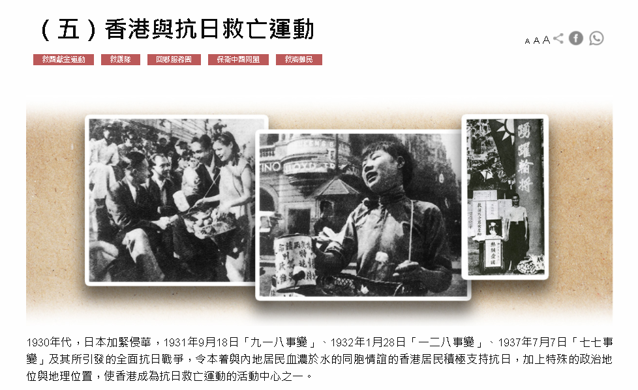

内地、香港同甘共苦的经历
延伸阅读：中国文化研究院「图说近代」
文章连结： https://chiculture.org.hk/tc/photo-story/2954

Slide 16

九一八事变距今已经九十年，中国人一直铭记这段历史，内地民众坚持于每年举行悼念活动，你认为有甚么正面作用和意义呢？
思考站
让我们能够正确认识历史，从前人守土卫国的英勇事迹，学习承担精神、坚毅、责任感等价值观！
让我们认识战争对国家主权及人民福祉带来的祸害，更加体会国家安全的重要！
让我们缅怀抗日先烈，承传爱国精神与民族感情！

Slide 17
课程配合
科目 | 与九一八事变和抗日战争相关的学习内容
小学常识科 | 学习范畴五：国民身份认同与中华文化 第二学习阶段的核心学习元素： 中国历史上重要的朝代及时序 一些对今日社会有重要影响的历史事件
初中中国历史科 | 中三级：中华民国的建立及面对的困难 课题3：日本侵华与抗日战争
高中中国历史科 | 乙部：十九世纪中叶至二十世纪末 – 辛亥革命至中华人民共和国成立 课题3：抗日战争
初中历史科 | 中三级：现代世界（20世纪至今）：迈向多极与相互依存 课题9：20世纪的国际纷争及危机 (I) – 两次世界大战 课题 12：20世纪香港的成长与蜕变
高中历史科 | 主题甲：二十世纪亚洲的现代化与蜕变 （二） 中国的现代化与蜕变 （三） 日本及东南亚的现代化与蜕变

Slide 18
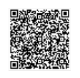
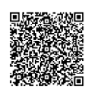
延伸阅读参考举隅
教育局课程发展处
《抗战胜利七十周年图片集——徐宗懋藏品选》
https://www.edb.gov.hk/tc/curriculum-development/kla/pshe/references-and-resources/chinese-history/70th_victory_album.html
《历史影像中的近代中国——徐宗懋藏品选》
https://www.edb.gov.hk/tc/curriculum-development/kla/pshe/references-and-resources/chinese-history/historical_images_of_modern_china.html

Slide 19
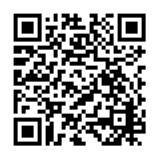
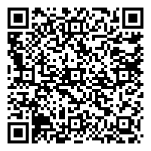
多媒体资源举隅
教育局「薪火相传」国民教育活动系列网上平台
九一八历史博物馆视频
https://www.passontorch.org.hk/zh-hant/resources/detail/751
中国文化研究院
「抗日战争与日占香港」网上展览馆
https://chiculture.org.hk/tc/node/3534?gclid=CjwKCAjw1JeJBhB9EiwAV612y3gjZiXeU4vuaRtlucet3KC4Z5nt7WaxZkKiyJzj7y6q060U9aqAjhoCe-cQAvD_BwE

Slide 20


教学资源举隅
教育局课程发展处
《中国历史科：香港发展录像专辑》第5辑 抗日战争与日治香港
https://www.edb.gov.hk/tc/curriculum-development/kla/pshe/references-and-resources/chinese-history/hk-development-video.html
《高中中国历史（中四至中六）课程支援教材 - 探究式学习与历史材料的运用》 史料研习的方法
https://www.edb.gov.hk/tc/curriculum-development/kla/pshe/references-and-resources/chinese-history/support-materials-enquiry-learning-and-use-of-sources.html
各位同工如有其他可供分享的学与教资源，欢迎与我们联络，谢谢！

